Slide 1

AYDIN İL MİLLİ EĞİTİM MÜDÜRLÜĞÜ
Staj Çalışmaları ve Yapay Zeka Destekli İstatistik Bilgi Sistemi Projesi
Hazırlayan: Nedim ALPTEKİN Öğrenci No: 2212903054 Tarih: Haziran 2026

Slide 2
Staj Yapılan Kurum ve Birim
• Aydın İl Milli Eğitim Müdürlüğü (Aydın MEM)
İl genelindeki 17 ilçede bulunan okul, öğrenci, öğretmen ve eğitim tesislerinin yönetiminden sorumludur.
• Bilgi İşlem ve İstatistik Şubesi
Kurumun dijital altyapısını yönetir.
e-Okul, MEBBİS ve diğer resmi veri tabanlarındaki istatistiksel verilerin doğruluğunu, saklanmasını ve raporlanmasını koordine eder.
• Stajın Temel Amacı
Eğitim istatistiklerinin sorgulanması ve raporlanması süreçlerini modernize etmek, kullanıcı dostu hale getirmek.

Slide 3
Mevcut Sorunlar ve Proje İhtiyacı
• Klasik Veri Raporlama Zorlukları
e-Okul ve MEBBİS verilerinin genellikle statik tablolar halinde olması ve arama yapmanın uzmanlık gerektirmesi.
Karar vericilerin (Müdür, Şube Müdürü vb.) anlık verilere (örn: 'ilçedeki yabancı uyruklu öğrenci sayısı') ulaşmakta zaman kaybetmesi.
• Çözüm Odaklı Yaklaşım: MEB Prompter
Doğal dil işleme (NLP) yeteneğine sahip, arama motoru kolaylığında çalışan bir web uygulaması.
Kullanıcıların sadece Türkçe soru sorarak (örn: 'Kuşadası'nda kaç ilkokul var?') istatistiklere anında erişebilmesi.

Slide 4
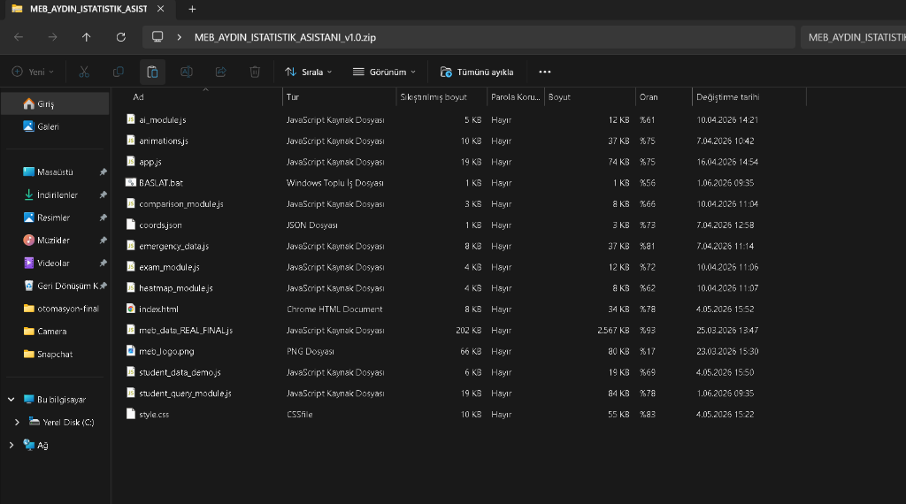
Geliştirilen Sistem: MEB İstatistik Asistanı
• Yapay Zeka Entegrasyonu (Gemini AI)
Google Gemini 2.0 Flash modeli kullanılarak doğal dildeki sorular analiz edilir ve yanıt üretilir.
• İnteraktif Yoğunluk Haritası
Leaflet.js kütüphanesi kullanılarak öğretmen, öğrenci ve okul sayıları ilçe bazında görselleştirilir.
• Akıllı Filtreleme Sistemi (Okul Sorgula)
Deprem risk analizi, derslik, taşımalı eğitim gibi 30'dan fazla kriterle analiz.

Slide 5
Teknik Altyapı ve Mimarisi
• Ön Yüz (Frontend): HTML5, CSS3, Vanilla JS
Kurumsal ağ kısıtlamalarına takılmaması için tamamen istemci tarafında (Client-Side) çalışan hafif mimari.
• Yapay Zeka ve Veri Bağlamı (Prompt Context):
Kullanıcının sorusuna göre MEB veritabanından ilgili özet metin oluşturulur ve Gemini API'ye bağlam olarak beslenir.
• Harita Entegrasyonları:
Leaflet.js ile coğrafi veri haritalandırma tecrübesi.

Slide 6
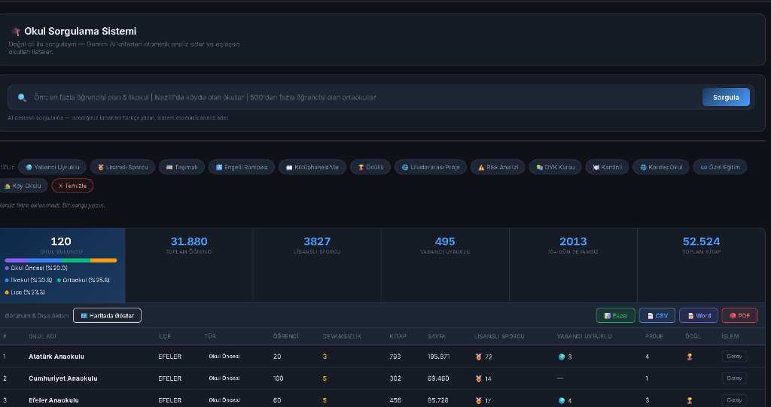
Staj Süresince Yaptığım Çalışmalar & Katkılarım
• 1. Dinamik Belge ve Veri Yükleme Modülü
Excel (.xlsx), Word (.docx) ve PDF (.pdf) belgelerinin sürükle-bırak ile sisteme yüklenmesi sağlandı.
• 2. Canlı Veri Senkronizasyonu
Excel'den yüklenen yeni verilerin sorgu tablosunda, istatistik kartlarında ve haritada canlı güncellenmesi sağlandı.
• 3. Belge Analiz Sistemi (RAG)
PDF ve Word dosyalarındaki metinlerin ayıklanarak Gemini API sohbet bağlamına eklenmesi sağlandı (25.000 karakterlik limit).

Slide 7
Edinilen Deneyimler ve Kazanımlar
• Teknik Kazanımlar:
Google Gemini AI API ile entegrasyon deneyimi ve Prompt mühendisliği.
SheetJS (XLSX), Mammoth.js ve PDF.js ile istemci tarafında dosya okuma ve veri işleme yetkinliği.
Leaflet.js ile coğrafi veri haritalandırma tecrübesi.
• Profesyonel Kazanımlar:
Kurumsal ihtiyaç analizi yapma ve kullanıcı deneyimine (UX) göre arayüz geliştirme.
JavaScript tabanlı asenkron programlama ve tarayıcı hafıza (localStorage) yönetimi.

Slide 8
TEŞEKKÜRLER
Sorularınız ve Değerlendirmeleriniz
Nedim ALPTEKİN Öğrenci No: 2212903054

